Slide 1
Guide du débutant concernant le test A/B sur Canada.ca
Avril 2024

Slide 2
À propos de nous : Impact Canada
Impact Canada est un cadre pangouvernemental visant à mettre à l’échelle et à intégrer les méthodes de politiques et de programmes « axées sur les résultats » afin d’aider à combler l’écart entre l’élaboration des politiques et leur mise en œuvre efficace. L’Unité de l’impact et de l’innovation (UII), qui fait partie du Bureau du Conseil privé, a été créée en 2017 pour mettre en œuvre l’initiative Impact Canada.
L’équipe de la Science du comportement de l’UII applique les connaissances de la science du comportement pour éclairer la conception et la mise en œuvre des programmes, des services et des initiatives prioritaires à l’échelle du gouvernement du Canada. À l’heure actuelle, nous travaillons en partenariat avec six ministères fédéraux responsables de plusieurs domaines : p. ex. la lutte contre la COVID-19 et la santé publique; la protection de l’environnement et l’atténuation des changements climatiques et l’adaptation aux changements climatiques; l’agriculture; les communications gouvernementales; et l’innovation au sein de l’économie canadienne.
Christine Kormos Chef intérimaire, Science du comportement christine.kormos@pco-bcp.gc.ca
Kieran Findlater Chef principal intérimaire, Science du comportement
kieran.findlater@pco-bcp.gc.ca
Notes:
Impact Canada is a whole of government framework for scaling up and mainstreaming “outcomes-based” policy/program methods to help bridge the gap between policy development and effective implementation.
The Impact and Innovation Unit (IIU), housed in the Privy Council Office, was established in 2017 to implement the Impact Canada Initiative.
The IIU is a specialized team with extensive experience in the development and execution of novel policy and program methods.
Through its Fellowship program, the IIU hires Behavioural Science Fellows who are embedded cross-departmentally to apply insights from Behavioural Science to inform the design and implementation of priority programs, services, and initiatives across government.
Behavioural Science is a multidisciplinary approach to the study of human behaviour and decision-making, combining the findings and methods from psychology, neuroscience, and other social sciences.

Slide 3
À propos de nous : nos partenaires et collaborateurs
Environnement et Changement climatique Canada
Service canadien de la faune
Section de la politique sur les produits, Division des produits
Division des plastiques et des déchets marins
Équipe de recherche sur le marketing et l’opinion publique
Ressources naturelles Canada
Étiquetage de l’énergie et de l’adaptation des maisons (EEAM), Office de l’efficacité énergétique
Politiques, innovation et expérimentation (PIE), Office de l’efficacité énergétique
Division des politiques, de la planification et des opérations, Service canadien des forêts
Transport routier; Secteur des carburants
Agriculture et Agroalimentaire du Canada
Direction des politiques de développement durable
Agence des services frontaliers du Canada
Direction générale des politiques stratégiques
Bureau du secrétaire du gouverneur général
Agence de la santé publique du Canada
Bureau des sciences du comportement
Division de l’orientation des mesures de santé publique
Division de la promotion de la santé mentale et du bien-être, Équipe de promotion de la santé mentale
Équipe de mise en œuvre du Programme de maladies infectieuses et de changements climatiques
Équipe de la confiance publique
Groupe de travail sur la résistance aux antimicrobiens
Santé Canada
Direction de la lutte contre le tabagisme
Direction générale des substances contrôlées et du cannabis
Immigration, Réfugiés et Citoyenneté Canada
Direction générale des politiques de l’établissement et de l’intégration

Slide 4
Aperçu
1 | Introduction au test A/B
2 | Avant de commencer
3 | Planifier votre expérience
4 | Principaux points à retenir
5 | Ressources supplémentaires

Slide 5
Introduction au test A/B

Slide 6
Qu’est-ce que le test A/B?
Une grande partie de la conception de sites Web repose sur des principes descendants de convivialité, de composition et d’esthétique.
L’intuition d’un concepteur en matière de convivialité peut être très utile, mais il vaut mieux utiliser des essais empiriques pour mettre à l’essai certains volets de la conception Web.
Le test A/B est une méthode d’essai empirique visant au moins deux versions d’un produit pour déterminer laquelle mobilise le mieux les utilisateurs.
Vous pouvez mettre à l’essai n’importe quel élément d’une page, y compris la conception, la mise en page, les titres/en-têtes, les images, les appels à l’action, les boutons, les liens, les menus, les formulaires, etc.
Les variantes (A ou B) sont attribuées au hasard aux sujets lorsqu’ils atteignent la page.
Les mesures font l’objet d’un suivi pour chaque variante et elles sont comparées de manière statistique pour déterminer laquelle offre le meilleur rendement.

Slide 7
Facteurs pour un bon test A/B
Le Bureau de la transformation numérique (BTO) fournit beaucoup de renseignements sur les normes de conception concernant Canada.ca, les améliorations continues et les expériences d’autres ministères.
Cela peut être une source précieuse d’inspiration pour votre test.
Canada.ca doit présenter des renseignements clairs et précis aux internautes.
Les modifications apportées au libellé sont plus difficiles à mettre à l’essai que les modifications apportées à la mise en page et à l’interface utilisateur, car elles exigent un degré plus élevé d’approbation et de prise en compte des facteurs éthiques.
Idéalement, un test A/B se concentrera sur un seul élément de la conception de la page.
Les différences concernant les résultats deviennent impossibles à attribuer lorsque plusieurs modifications sont mises à l’essai parallèlement. Cela peut créer plus de questions que de réponses.
Des tests séquentiels plus petits visant une seule modification à la fois peuvent avoir une incidence plus marquée à long terme qu’une approche dispersée.
Certaines pages sur Canada.ca connaissent des variations saisonnières du trafic. Vous devez étudier ces tendances pour tenter de planifier votre test en conséquence.
Source : https://conception.canada.ca/

Slide 8
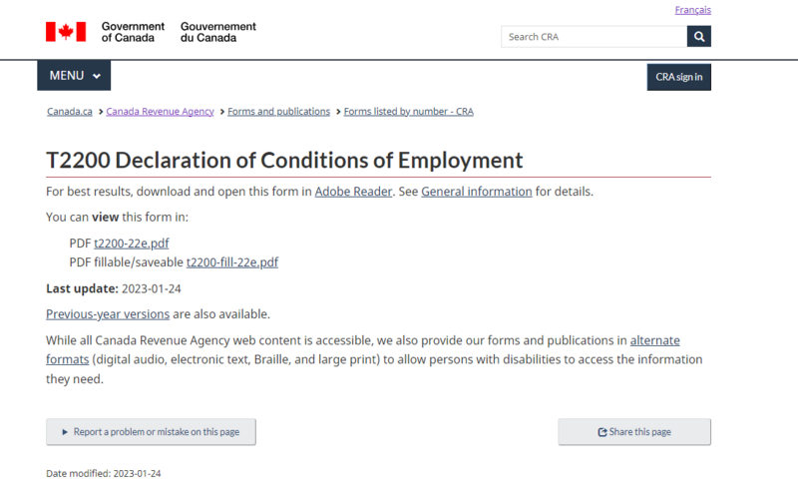
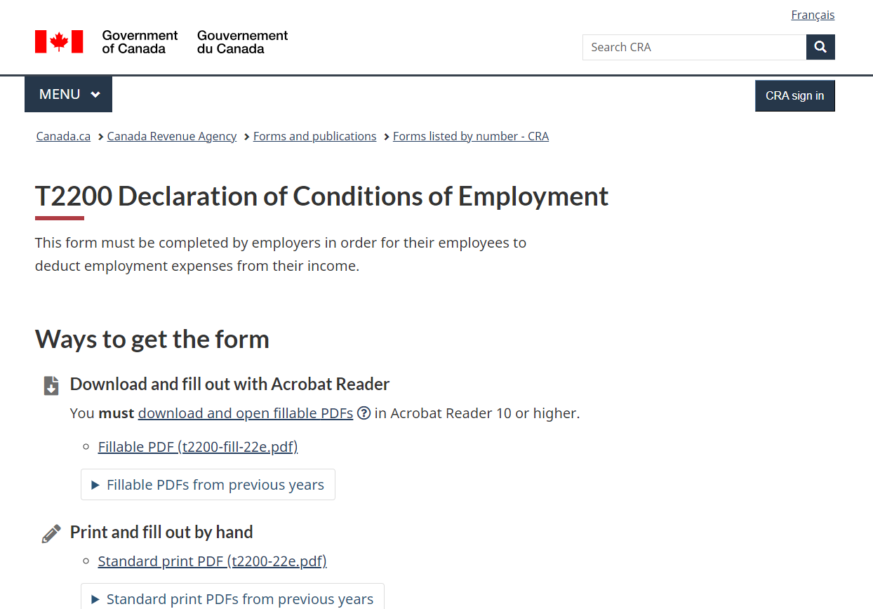
Exemples de tests A/B concernant Canada.ca
En-têtes ajoutés à un contenu distinct
Versions antérieures dans une section extensible
Contrôle (A)
Essai (B)
Institution : Agence du revenu du Canada
Question : Une modification apportée à la page du formulaire T2200 peut-elle augmenter le nombre de téléchargements de fichiers?
Résultats :
A : 14 500 visiteurs uniques, 38,5 % ont téléchargé le formulaire T2200
B : 14 500 visiteurs uniques, 58,6 % ont téléchargé le formulaire T2200
Conclusion : La page d’essai a entraîné une mobilisation accrue.
Source : https://www.gcpedia.gc.ca/wiki/CRA:_T2200_form_(2023)

Slide 9
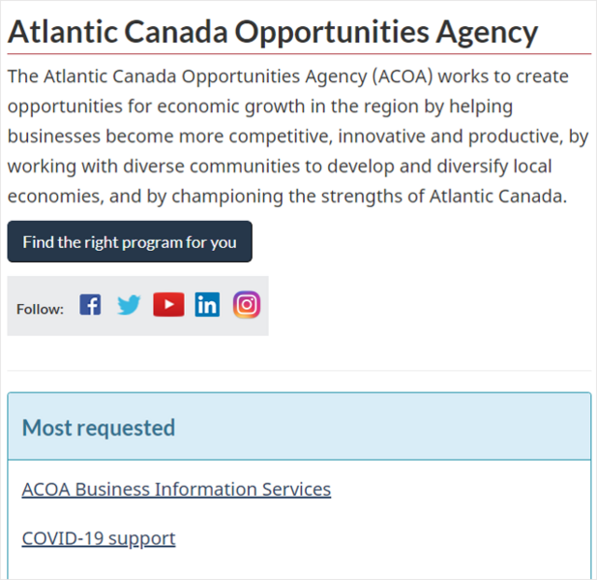
Exemples de tests A/B concernant Canada.ca
Nouveau style de bouton principal et nouveau libellé
Contrôle (A)
Essai (B)
Institution : Agence de promotion économique du Canada atlantique
Question : Un lien sous forme de bouton augmentera-t-il le trafic vers la page « Comment l’APECA peut-elle m’aider »?
Résultats :
A : 2 500 visiteurs uniques, taux de clics de 3,7 %
B : 2 500 visiteurs uniques, taux de clics de 8,9 %
Conclusion : La page d’essai a entraîné une mobilisation accrue.
Source : https://www.gcpedia.gc.ca/wiki/ACOA:_Homepage,_A/B_test_(2022)

Slide 10
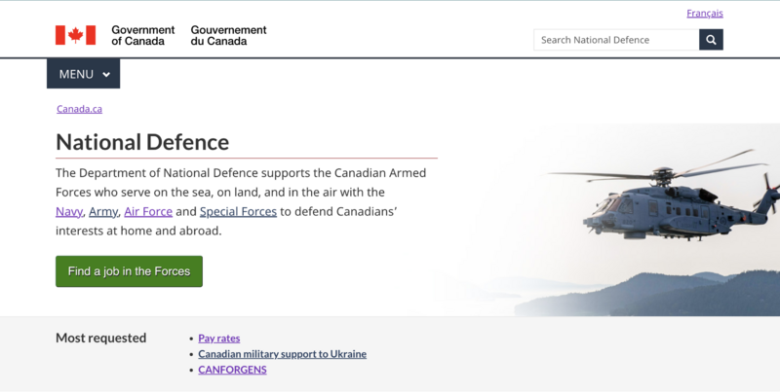
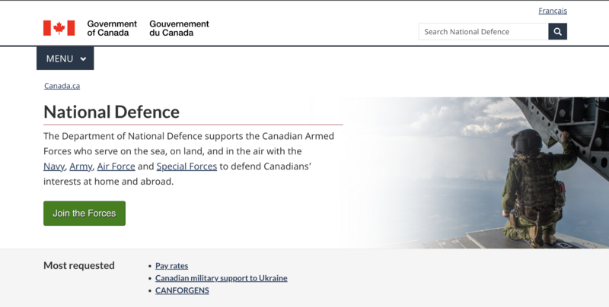
Exemples de tests A/B concernant Canada.ca
Modification du libellé d’un bouton
Contrôle (A)
Essai (B)
Institution : ministère de la Défense nationale
Question : Les modifications apportées au texte peuvent-elles augmenter le taux de clics pour le bouton « Trouver un emploi dans les Forces »?
Résultats :
A : 45 900 visiteurs uniques, 4,3 % ont cliqué sur le bouton
B : 45 900 visiteurs uniques, 3,6 % ont cliqué sur le bouton
Conclusion : Le taux de conversion de la page de contrôle était supérieur. Conserver la page de contrôle.
Source : https://www.gcpedia.gc.ca/wiki/DND:_Supertask_button_(May_2023)

Slide 11
Mesures utilisées pour les tests A/B
Les objectifs et les hypothèses vérifiables pour les tests A/B sont énoncés au moyen des indicateurs de rendement clés (IRC).
Ces mesures sont automatiquement générées par Adobe Analytics.
Taux de conversion :
Proportion d’utilisateurs qui prennent une mesure souhaitée (inscription, remplissage d’un formulaire, etc.) par rapport au nombre total d’utilisateurs.
Taux de clics :
Proportion d’utilisateurs qui cliquent sur un lien précis par rapport au nombre total de visiteurs à qui on a présenté le lien.
Taux de rebond :
Pourcentage de visiteurs qui s’éloignent du site après avoir consulté une seule page.
Temps passé sur le site :
Durée moyenne de la visite sur le site Web.
Nombre de pages vues :
Le nombre de personnes distinctes (déterminées par l’adresse IP) qui ont consulté le site Web.

Slide 12
Avant de commencer

Slide 13
Tenir compte de l’efficacité statistique
Avant de mener un test A/B, il est important de calculer la taille de l’échantillon requis pour atteindre des niveaux acceptables d’efficacité statistique.
Cela garantit que la taille de votre échantillon est convenable ou que vous ne concevez pas une expérience qui exige plus de sujets (visiteurs) que vous ne pouvez éventuellement en obtenir.
Contrairement aux expériences classiques, les pages vues entrantes déterminent la taille de l’échantillon d’un test A/B.
En l’absence d’un budget marketing qui pourrait entraîner une augmentation du trafic, l’expérimentateur n’a aucun contrôle sur le nombre de personnes qui consultent la page au cours d’une période donnée.
Ainsi, seule la prolongation de la durée de l’expérience permet d’accroître la taille de l’échantillon.
Vous devez connaître le nombre moyen de consultations quotidiennes de votre page pour déterminer si la taille de l’échantillon de votre test A/B est convenable.

Slide 14
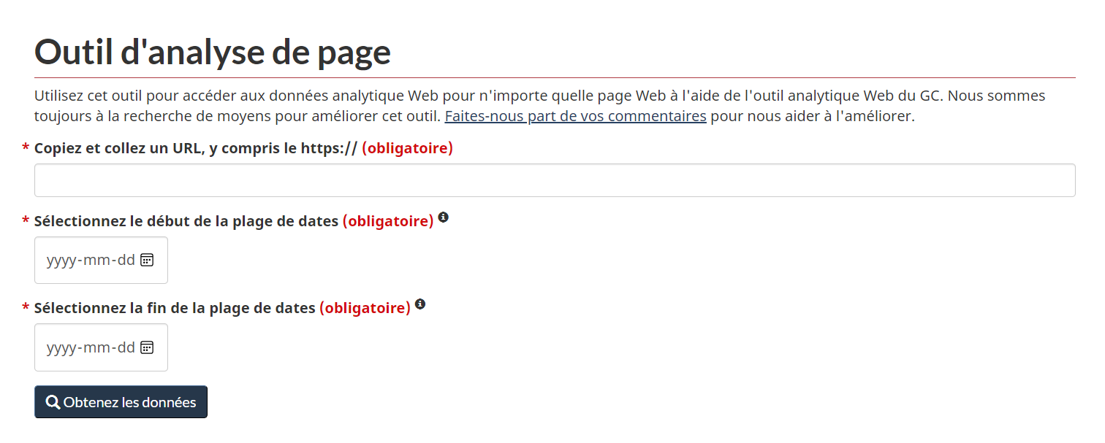
Recherche des pages vues et autres analyses
Le gouvernement du Canada tient à jour une base de données d’analyse concernant les pages qu’il héberge.
https://www.canada.ca/fr/analytique.html
La récupération des plages de temps plus longues met plus de temps, mais un instantané d’un an est précieux pour cerner les tendances saisonnières et les campagnes de marketing en cours.

Slide 15
Exemple : mesures concernant les pages vues
Pages vues quotidiennement en 2023 (en anglais)
https://www.canada.ca/en/public-health/services/vaccination-children/when-to-vaccinate.html
Avant la campagne
Pendant la campagne
Visites (en milliers)
Principales mesures
Depuis l’automne 2023, la page du Calendrier de vaccination des enfants du Canada fait l’objet d’une campagne de marketing visant à stimuler le trafic en provenance des médias sociaux et des moteurs de recherche.
 | Avant la campagne | Pendant la campagne
Moyenne des visites | 145 | 1 298
Taux de clics | 11,8 % | 41 %

Slide 16
Tenir compte de l’efficacité statistique
L’ampleur de l’effet des tests A/B est généralement exprimée par le « taux d’élévation ».
Le taux d’élévation est le pourcentage d’augmentation du taux d’un IRC mesuré pour une variante par rapport à un élément de contrôle.
Ce choix d’unités rend le taux de référence du comportement cible essentiel pour déterminer l’efficacité statistique.
Une analyse de 1 001 tests A/B a révélé que le taux d’élévation moyen est de 2,08 %*.
L’ampleur de l’effet dépend grandement de la nature de la manipulation et du contexte de la page cible.
Il est possible d’obtenir une ampleur d’effet élevée, mais le biais de publication rend difficile l’estimation de la fréquence.
Le taux d’élévation se calcule comme suit : ([taux_{B}-taux_{A}]/taux_{A})*100.
Par exemple, si le taux de référence est de 50 % et que le taux dans la variante de la page est de 52 %, le taux d’élévation est de 4 %.
Liste de contrôle des renseignements requis pour estimer l’efficacité statistique et où chercher :
Nombre moyen de visiteurs quotidiens.
Analytique de Canada.ca
Taux de référence du comportement cible (c.-à-d. taux de conversion actuel).
Analytique de Canada.ca
Ampleur prévue de l’effet de la manipulation sur le comportement cible.
Expériences antérieures
Expériences pilotes
Ou utilisez 2 % comme taux de référence.
Source : https://blog.analytics-toolkit.com/2022/what-can-be-learned-from-1001-a-b-tests/#outcomes

Slide 17
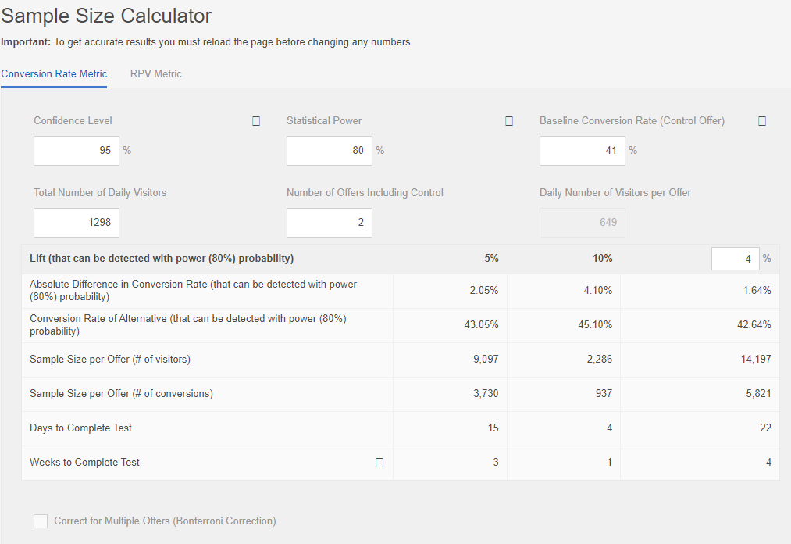
Préparation : calculateur de taille d’échantillon d’Adobe
Adobe fournit un outil qui permet d’estimer le nombre de visiteurs que vous devrez recueillir avec un taux d’élévation et un taux de conversion de référence.
1
Saisissez le taux de conversion de référence obtenu à partir d’Analytique de Canada.ca.
Saisissez le nombre moyen de visiteurs quotidiens obtenu à partir d’Analytique de Canada.ca.
Si vous menez un test A/B, saisissez deux offres. Apportez les modifications requises au besoin si vous mettez à l’essai plusieurs variantes.
Cet outil offre des taux d’élévation de 5 % et 10 % par défaut. Vous pouvez également saisir votre propre taux d’élévation de référence.
2
3
4
Source : https://experienceleague.adobe.com/tools/calculator/testcalculator.html

Slide 18
Résultats : calculateur de taille d’échantillon d’Adobe
L’outil estime la taille d’échantillon requise en fonction de l’efficacité statistique requise et des taux d’élévation de référence.
En tenant compte du nombre moyen de visiteurs quotidiens de votre page, l’outil calcule également la durée requise du test.
1
2
Source : https://experienceleague.adobe.com/tools/calculator/testcalculator.html

Slide 19
Planifier votre expérience

Slide 20
Présentation d’Adobe Target
Adobe Target est le logiciel que nous utilisons pour mener les tests A/B.
Target simplifie la création de plusieurs versions d’une page. Aucune compétence particulière en matière de codage ou de conception Web n’est requise.
Target est intégré à Adobe Analytics et Adobe Experience Manager pour regrouper les efforts de marketing et de collecte de données.
Toutes les pages de Canada.ca utilisent Adobe Experience Manager comme système de gestion de contenu (SGC).
Ainsi, toutes les pages de Canada.ca sont compatibles avec Target.
Les licences d’utilisation de Target sont propres à chaque ministère.
Santé Canada, l’ASPC et RNCan sont titulaires de licences, et beaucoup d’autres (c.-à-d. ISDE, ECCC, Agriculture et Agroalimentaire Canada) ne le sont pas.

Slide 21
Personnes-ressources concernant Adobe Target
Adobe Target relève de la responsabilité de l’éditeur principal, l’autorité qui appuie la présence en ligne du gouvernement du Canada.
La page GCpédia de l’éditeur principal de Service Canada présente de nombreuses ressources concernant l’acquisition et l’apprentissage de l’utilisation d’Adobe Target et d’Adobe Analytics (connexion RPV requise).
Si votre ministère a déjà accès à Target, vous pouvez d’abord communiquer avec le représentant de votre établissement.
Vous pouvez consulter la liste des représentants d’établissement sur GCpédia.
Source : https://www.gcpedia.gc.ca/wiki/Principal_Publisher_at_Service_Canada
Source : https://www.gcpedia.gc.ca/wiki/Institutional_Representatives_for_Adobe_Target

Slide 22
Facteurs relatifs à la protection de la vie privée et à l’éthique
Conformité aux lois en matière de protection de la vie privée :
Les tests A/B ne violent pas intrinsèquement la vie privée des utilisateurs, pas plus qu’Adobe Analytics ne recueille de renseignements personnels.
Les établissements peuvent se fier à leur propre discrétion lorsqu’elles utilisent AdobeTarget dans des environnements où se trouvent des renseignements protégés.
Les ministères ont le mandat de fournir des renseignements clairs et uniformes aux Canadiennes et aux Canadiens.
Cela peut limiter votre capacité à modifier le libellé ou le texte de votre page.
Les ministères qui disposent d’un comité d’éthique de la recherche souhaiteront peut-être faire subir une évaluation éthique aux plans de test A/B.
Dans le cas des pages présentant des renseignements importants liés à la santé, à la sécurité et à d’autres sujets de cette nature, il peut y avoir des préoccupations éthiques concernant les manipulations qui réduisent ou entravent l’interaction de l’utilisateur.
Vous devrez peut-être adopter une approche d’analyse séquentielle, qui compte des règles d’arrêt prédéfinies, pour vous protéger contre les répercussions éthiques découlant de la présentation d’une version médiocre d’une page Web essentielle.
Quoi qu’il en soit, il est toujours bienvenu de tenir les équipes d’éthique de la recherche et de protection de la vie privée de votre ministère au courant de votre projet.

Slide 23
Solutions de rechange aux tests A/B
Interrogation au passage
Canada.ca fournit des ressources pour mener des interrogations au passage, qui invitent directement les personnes à répondre à des questions pendant ou après leur visite.
Les interrogations au passage peuvent être très ciblées et propres au contexte, mais la déviation systématique des réponses peut nuire aux résultats.
Recherche sur l’opinion publique (ROP)
Dans certains cas, il peut être plus facile de mener un sondage ou une étude de groupe de discussion pour recueillir les renseignements dont vous avez besoin.
Les plateformes de ROP permettent souvent de mener des essais comparatifs randomisés (ECR) qui sont bien adaptés à la mise à l’essai de stratégies en matière de message et de communication.
Les ECR permettent un éventail beaucoup plus vaste de variables dépendantes, susceptibles de rendre l’étude plus utile.
Essais sur le terrain
Les essais sur le terrain exigent d’approcher des personnes dans des lieux publics où le public cible est susceptible de se trouver pour recueillir des commentaires sur le vif au sujet d’un site Web ou d’un service.
Les essais sur le terrain ont tendance à être non structurés, ce qui les rend utiles pour la rétroaction de haut niveau. Comme pour les interrogations au passage, la déviation systématique des réponses peut nuire aux résultats.
Communications concernant les essais A/B
Les courriels, les médias sociaux et les plateformes publicitaires permettent également de mener des tests A/B visant différentes variantes de messages.

Slide 24
Principaux points à retenir
Les tests A/B sont un outil puissant qui améliore la convivialité des pages sur Canada.ca.
De petites modifications progressives peuvent avoir une incidence marquée sur l’expérience utilisateur générale.
L’efficacité statistique est la préoccupation la plus importante dans le cadre de planification de votre projet.
Le taux d’élévation moyen des tests A/B est d’environ 2 %. Dans le cas de certaines des pages de Canada.ca, le trafic n’est peut-être pas suffisant pour obtenir les échantillons requis afin de garantir une efficacité convenable pour l’ampleur d’effet visée.
Des solutions de rechange comme les essais sur le terrain, les interrogations au passage ou les recherches sur l’opinion publique peuvent remplacer les tests A/B.
Lorsque l’efficacité statistique constitue un facteur limitatif, envisagez d’autres approches.

Slide 25
Liste de contrôle de la planification de l’expérience
Quelle page souhaitez-vous mettre à l’essai?
À qui appartient cette page?
Qui est votre public cible?
Le site est-il principalement utilisé par le public ou les clients?
Les visiteurs du site arrivent-ils principalement d’un moteur de recherche, ou par des liens d’autres pages du gouvernement?
Vous pouvez trouver ces renseignements à l’adresse https://www.canada.ca/fr/analytique.html
Qu’est-ce que votre public espère obtenir en visitant cette page?
Comment pouvez-vous modifier la page pour aider les internautes à mieux atteindre leurs objectifs?
Quelles sont les mesures de référence de cette page?
Combien de personnes visitent la page chaque mois?
Quelles sont les valeurs de référence relatives aux mesures pertinentes?
Des campagnes publicitaires susceptibles de modifier la dynamique du trafic vers le site sont-elles prévues?
Quels sont vos objectifs?
Tenez compte de l’objectif de votre page cible et des objectifs de votre ministère.
Recensez les indicateurs de rendement clés (IRC).
Formulez des hypothèses reposant sur les différences quantitatives à l’échelle des IRC.
Le trafic habituel de cette page produit-il une efficacité statistique convenable?

Slide 26
Coordonnées
Impact Canada Bureau du Conseil privé | Bureau des sciences du comportement Agence de la santé publique du Canada
Renseignements généraux : iiu-uii@pco-bcp.gc.ca Harry MacKay Boursier en sciences comportementales harry.mackay@phac-aspc.gc.ca | Renseignements généraux : bescio-bsc@phac-aspc.gc.ca

Slide 27
Ressources supplémentaires
https://conception.canada.ca/
Renseignements sur la présence numérique du gouvernement du Canada
https://www.gcpedia.gc.ca/wiki/GC_A/B_testing_tool:_Adobe_Target
Renseignements sur Adobe Target et le soutien en matière d’essai offert par l’éditeur principal
https://www.gcpedia.gc.ca/wiki/Government_usability_research_index
Compte rendu des recherches antérieures sur la convivialité menées sur Canada.ca

